Slide 1
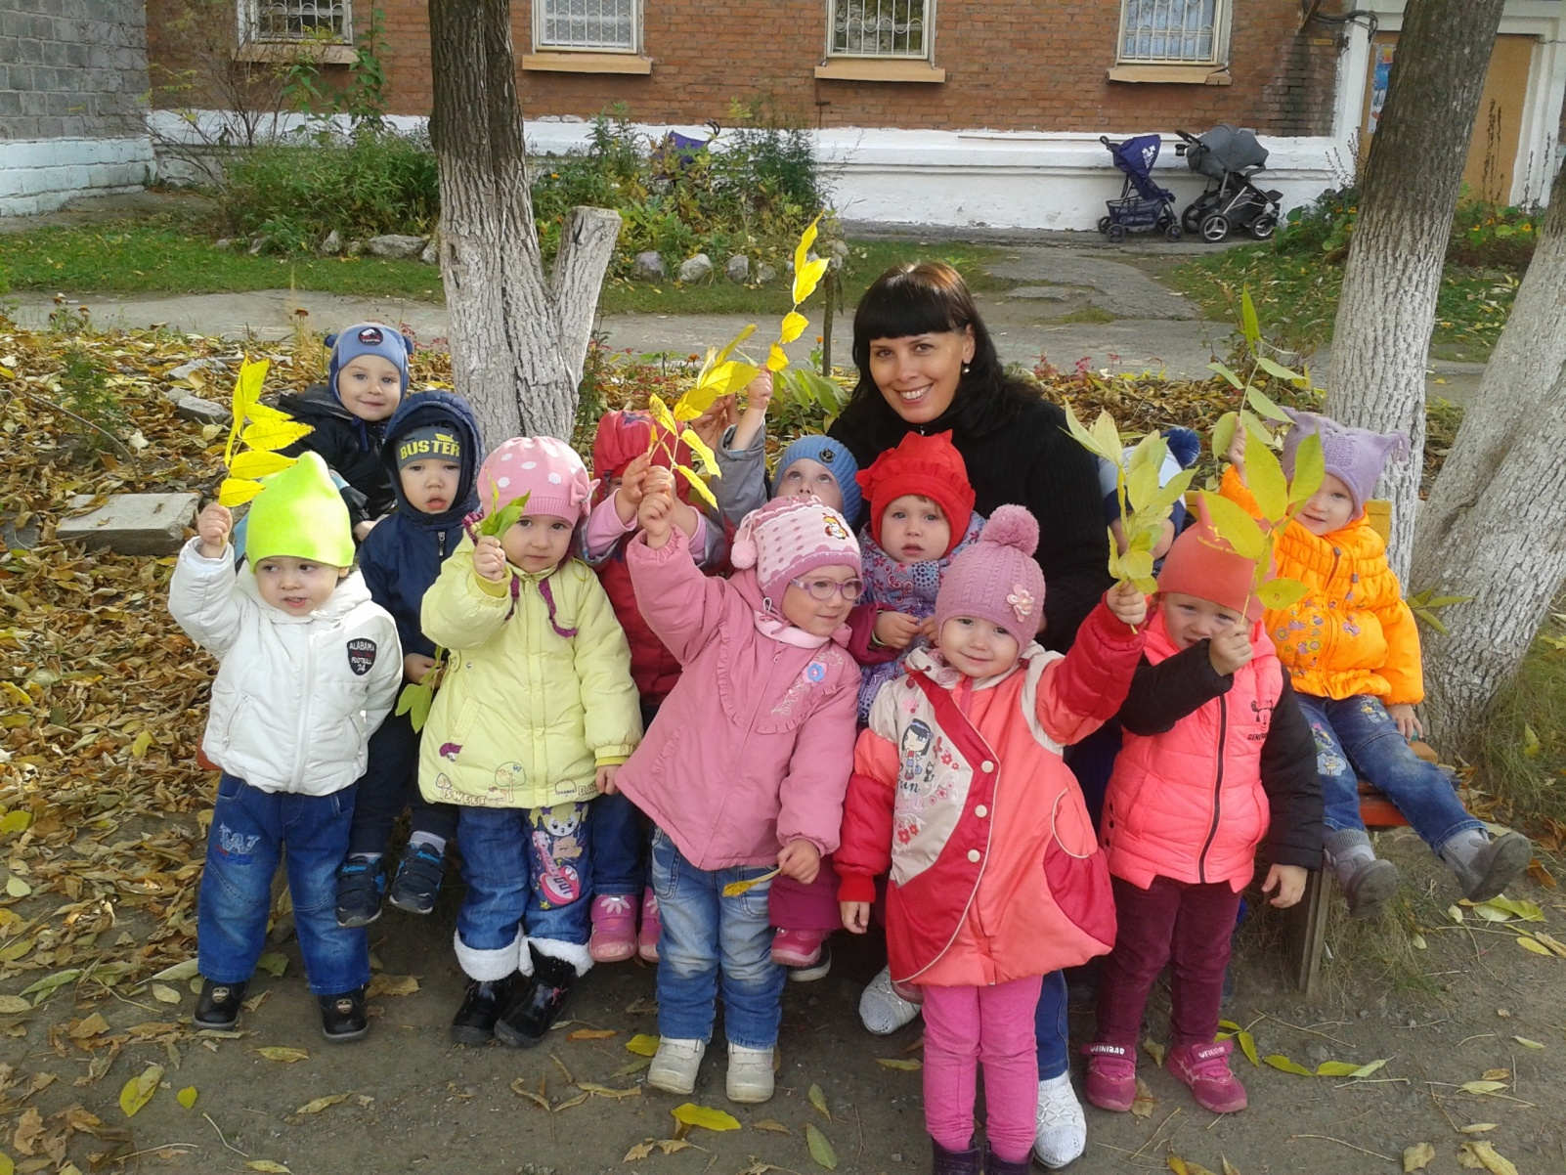
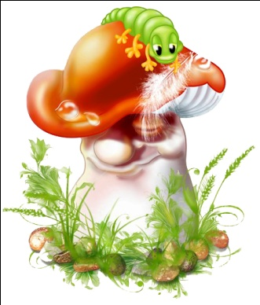
Осень тихо наступила,
Всю листву позолотила.
Солнце светит нам с утра,
Где ты ходишь Доброта?

Slide 2
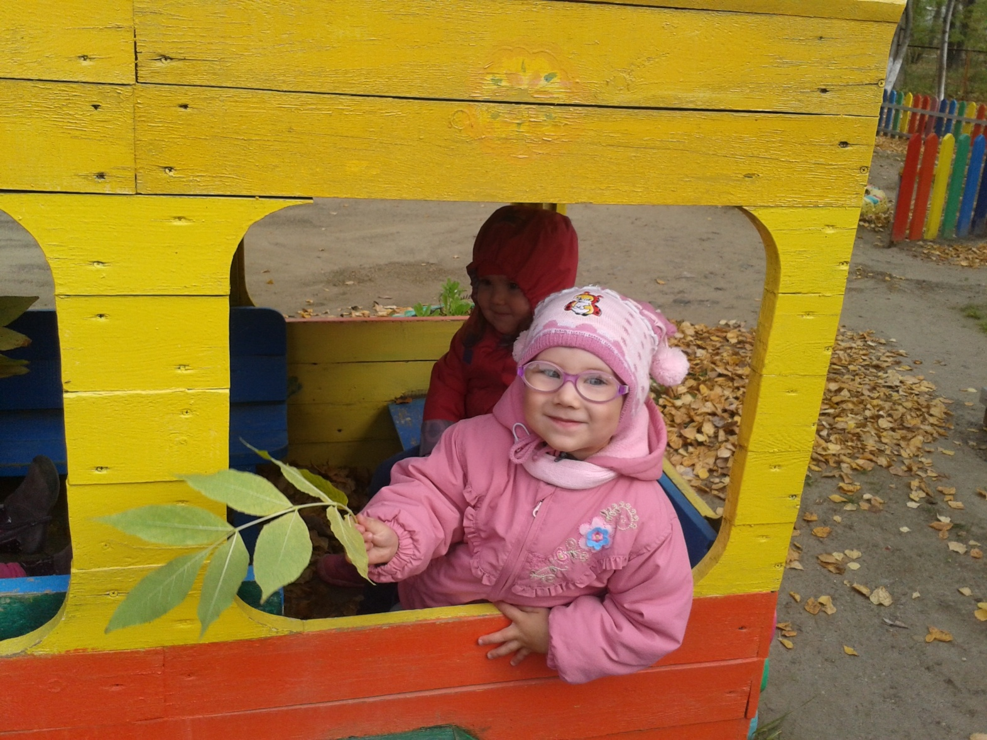
Может ты в моей улыбке?
Или в солнечном луче?
Или может по ошибке,
Ты запряталась в земле?

Slide 3
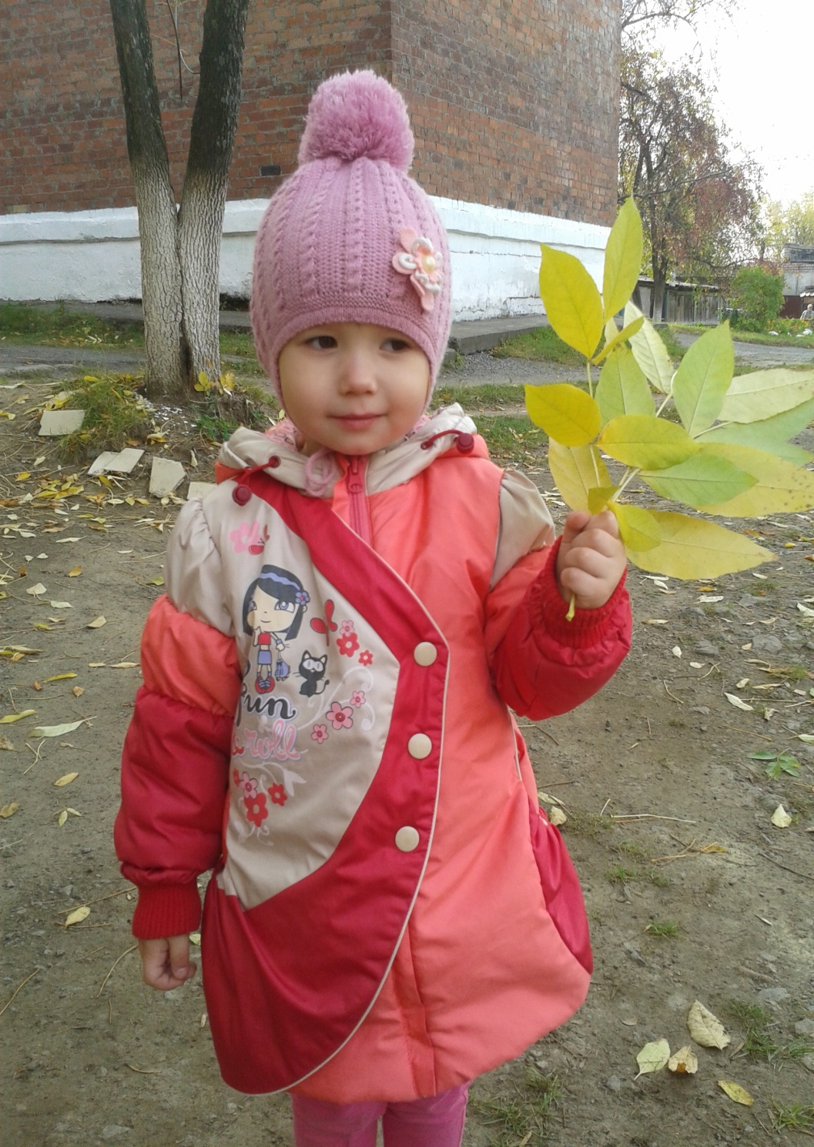
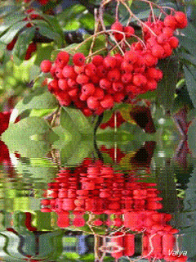
Тебя в ягодах рябины,
В желтых листьях я найду.
Принесу в подарок маме,
Доброту ей подарю!

Slide 4
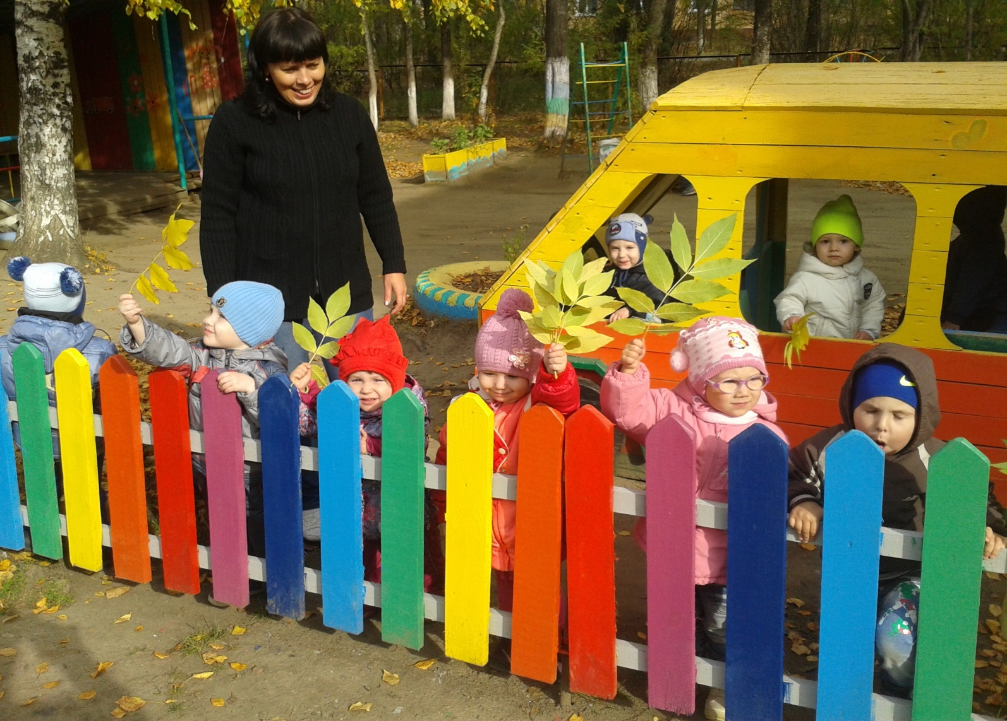
В нотах утреннего смеха,
В трели развеселых воробьев,
Поищу я в осени частичку лета –
Средь листвы опавшей и берез!

Slide 5
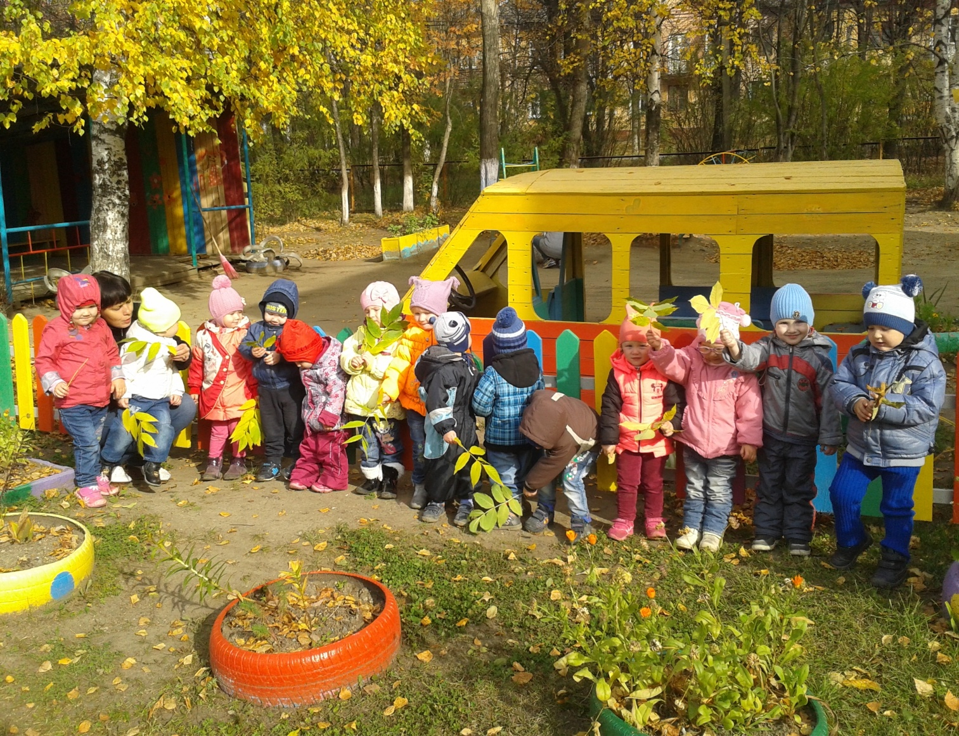
А потом возьму в охапку листья
И подброшу к солнцу высоко!
Ты неси, неси их, быстрый ветер!
Доброта летит по небу так легко!

Slide 6
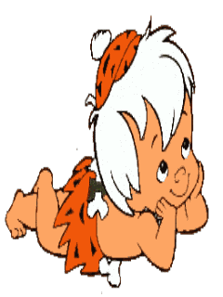
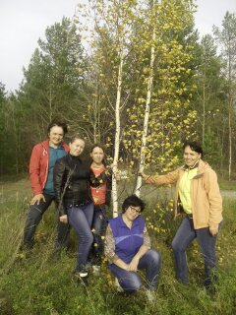
Загляну под дерево в темницу,
Там уснули насекомые давно…
Им тепло и лето снится,
И в шуршании листвы добро!

Slide 7
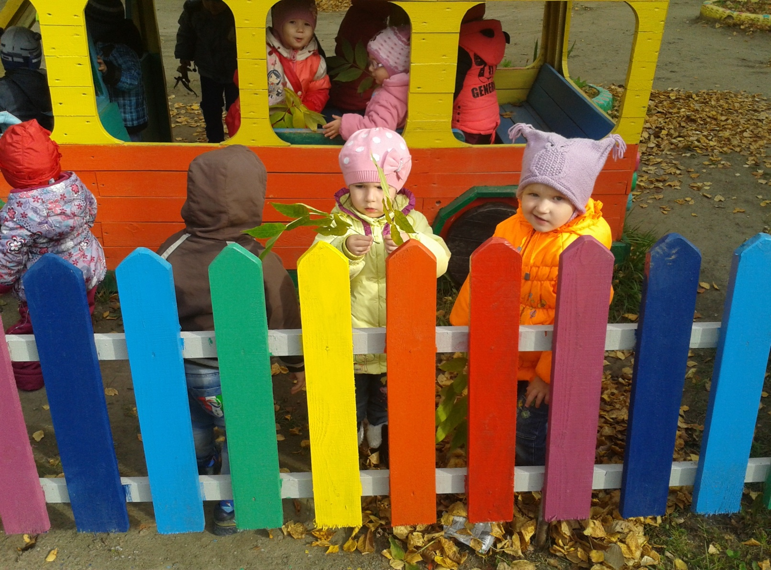
В старом пне найду я половинку
Доброты осенней и тепла.
Подарю подружке листик и травинку,
Ту, что осенью я в дождик сберегла!

Slide 8
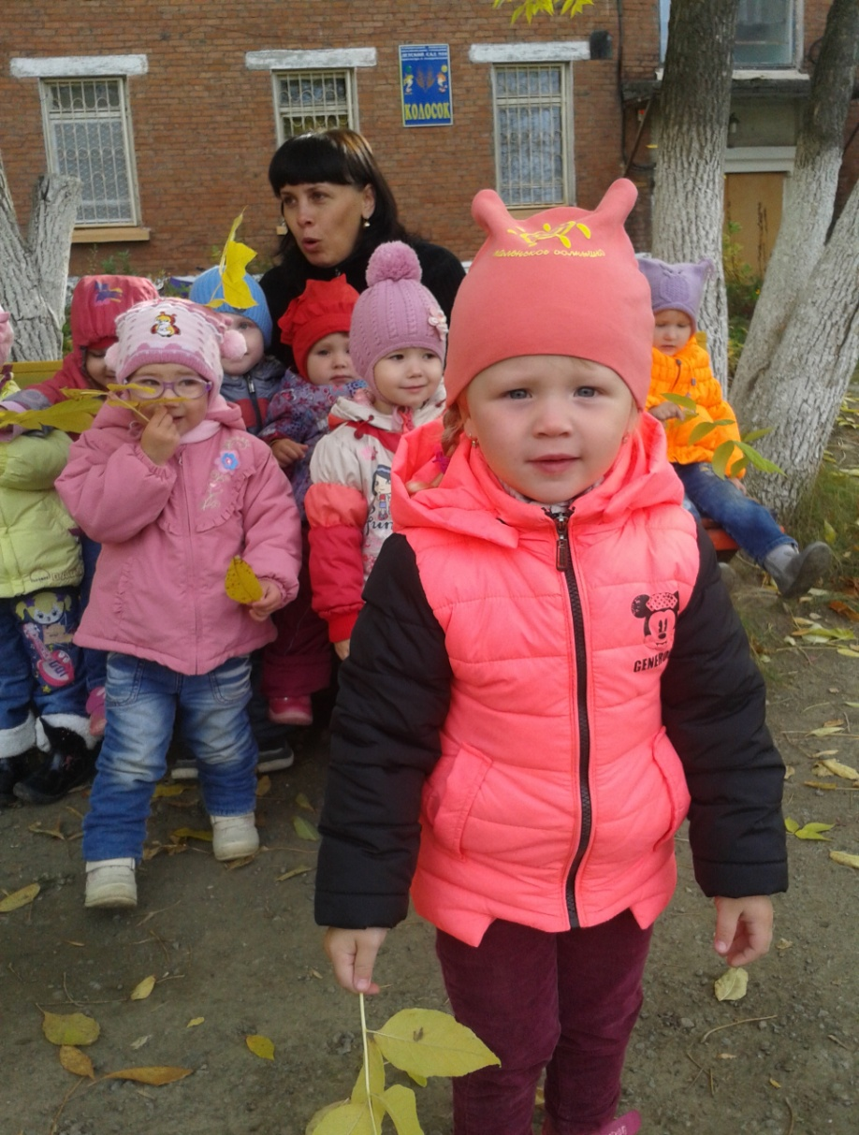
А еще попробую
Запастись терпением,
И поверить в чудо –
Дождь прошел давно…
Вот такие разные
Утром впечатления –
Солнце, воздух, листья,
Осень и добро!

Slide 9
ЭТО БЫЛ САМЫЙ ДОБРЫЙ ОСЕННИЙ ДЕНЬ!

